Slide 1
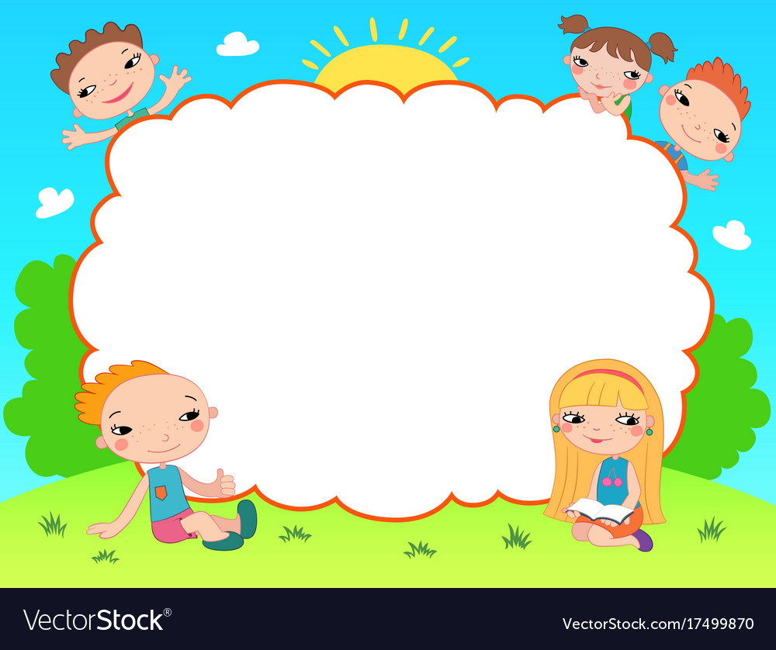

Chào mừng các em đến với tiết Tiếng Việt - Lớp 2

Slide 2
KHỞI ĐỘNG

Slide 3

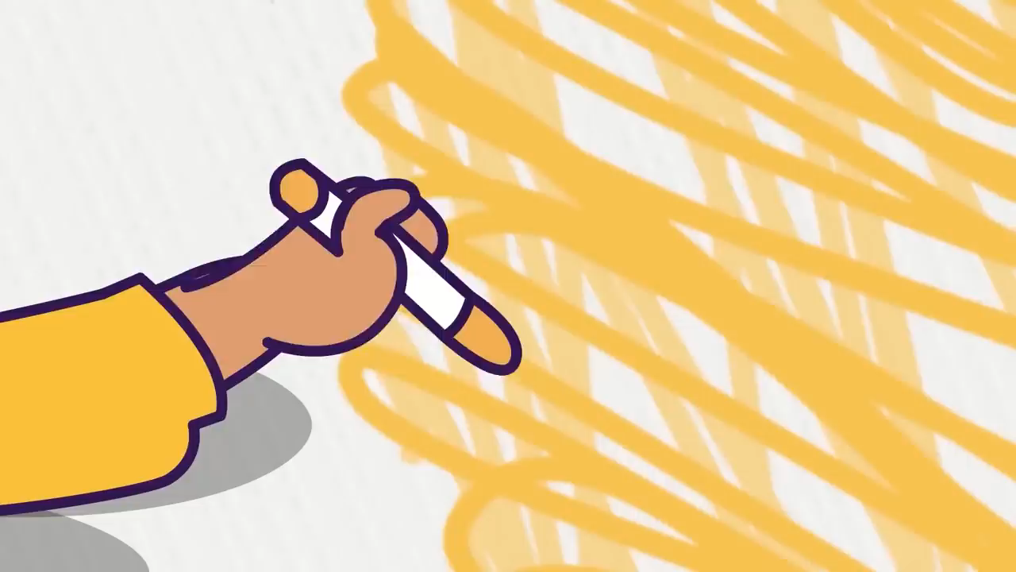

Slide 4


MÙA VÀNG
BÀI 6
BÀI 6
Đọc mở rộng

Slide 5
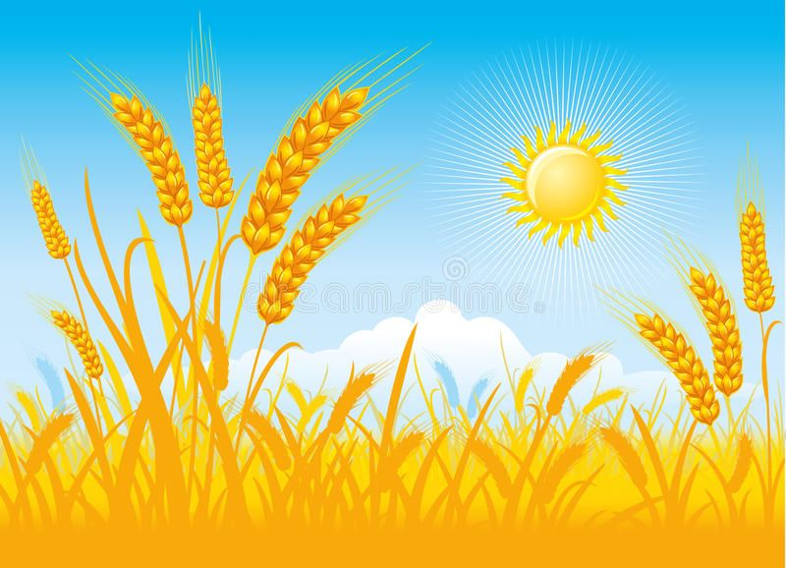
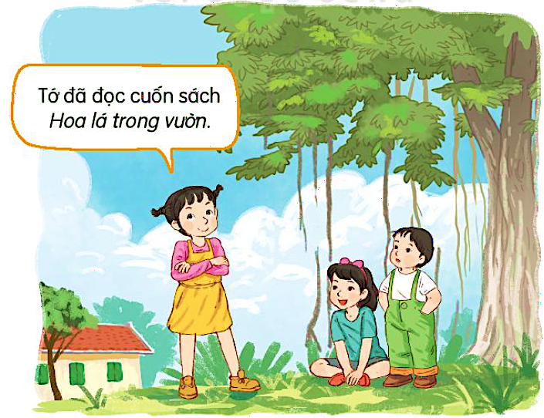
Đọc mở rộng
1. Kể tên những câu chuyện về thiên nhiên mà em đã đọc
2. Chia sẻ với các bạn những chi tiết thú vị trong câu chuyện

Slide 6
1
Kể tên những câu chuyện về thiên nhiên mà em đã đọc

Slide 7
Ông Mạnh thắng Thần Gió
Ngày xưa, loài người chưa biết làm nhà, phải ở hang núi. Về sau, nhiều người về đồng bằng và ven biển sinh sống. Đây là nơi Thần Gió hoành hành.
Một hôm, Thần Gió gặp một người tên là Mạnh. Thần xô ông Mạnh ngã lăn quay. Ông lồm cồm bò dậy, nổi giận, quát:
- Thật độc ác!
Thần Gió bay đi với tiếng cười ngạo nghễ.
Từ đó, ông Mạnh quyết chống trả. Ông vào rừng lấy gỗ dựng nhà. Cả ba lần, nhà đều bị quật đổ. Cuối cùng, ông quyết định dựng một ngôi nhà thật vững chãi. Ông đẵn những cây gỗ lớn nhất làm cột, chọn những viên đá thật to làm tường.
Ngôi nhà đã làm xong. Đêm ấy, Thần Gió lại đến đập cửa, thét:
- Mở cửa ra!
- Không! Sáng mai ta sẽ mở cửa mời ông vào.
Sáng hôm sau, mặt trời lên, ông Mạnh mở cửa, thấy cây cối xung quanh đổ rạp. Rõ ràng đêm qua Thần Gió đã giận dữ, lồng lộn mà không thể xô đổ ngôi nhà.
Mấy tháng sau, Thần Gió đến nhà ông Mạnh, vẻ ăn năn. Ông Mạnh an ủi và mời Thần thỉnh thoảng tới chơi. Từ đó, Thần Gió thường đến thăm, đem cho ngôi nhà không khí mát lành từ biển cả và hương thơm ngào ngạt của các loài hoa.

Slide 8
Câu chuyện về Đám mây đen xấu xí
Dải mây trăng yểu điệu lượn gần tới đám mây đen xấu xí. Nó đỏng đảnh liếc mắt sang đám mây đen bĩu môi:
Nhọ nhẻm nhọ nhem thế mà cũng gọi là mây. Thật xấu hổ. Rồi cùng với làn gió nhẹ, dải mây trắng thướt tha trong tà váy bồng xốp trắng tinh lướt qua mặt đám mây đen một cách kiêu ngạo. Mây trắng nhởn nhơ dạo chơi trên những mái nhà, những cánh đồng khô khát. Mây đen vẫn chỉ lặng im. Nó cúi nhìn xuống cánh đồng hạn hán và nghĩ ngợi: “Mình sẽ làm gì để giúp đỡ các cô bác nông dân được nhỉ?”. Nó cố chịu đựng một cái nóng bức dữ dội của ngày hè. Mỗi lúc, đám mây đen một thêm xạm lại, nặng nề, có vẻ như càng xấu xí hơn. Rồi không biết vì thương các bác nông dân hay thương cánh đồng đang khát nước dưới kia, đám mây đen bỗng òa khóc. Những giọt nước mắt của nó trong trắng tinh khiết và mát rượi thấm vào lòng đất mẹ thân yêu. Những cánh đồng reo vui, những cỏ cây hoa lá bừng tỉnh, ríu rang nói cười như trong ngày hội. Tất cả đều cám ơn đám mây đen, cám ơn cơn mưa tốt bụng.
Lúc bấy giờ, dải mây trắng mải chơi và kiêu kỳ chợt thấy xấu hổ quá: “Mình thật xấu tính và vô tích sự”. Nó ân hận lắm. Nó muốn nói lời xin lỗi với đám mây đen nhưng đã quá muộn rồi.

Slide 9
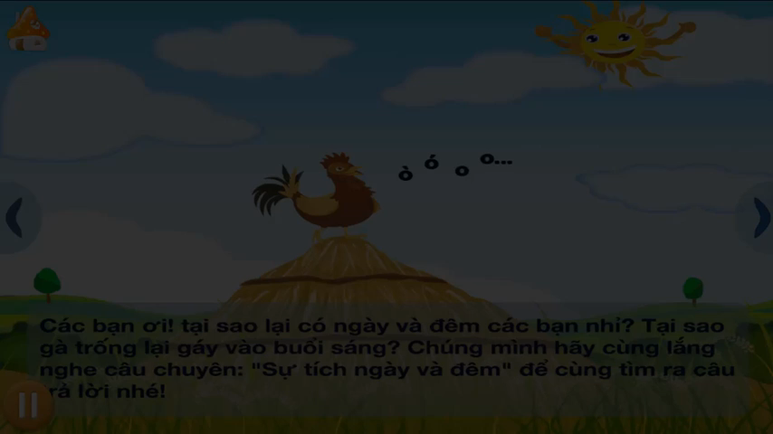

Slide 10

2
Đọc cho các bạn nghe những câu chuyện mà em thích.

Slide 11




Củng cố - Dặn dò
- Tìm đọc bài thơ vẻ đẹp thiên nhiên.
- Xem trước bài sau.

Slide 12
Tạm biệt và hẹn gặp lại
các con vào những tiết học sau!

